Slide 1



Slide 2

SOL POENTE
Laura Lopes

Slide 3


Slide 4
Ah, se eu pudesse parar o tempo...
o último grão de areia parasse, sem se escoar,
ser feliz um só momento,
que minh'alma tanto anseia,
sem motivo de reclamar!

Slide 5


Slide 6
Mas a saudade que adentra,
só me traz o desalento
como um triste gotejar...
e na solidão plangente,
o tempo passa num repente,
a areia está-se a acabar!

Slide 7


Slide 8
O sol já vai no Poente,
e o tempo segue indiferente
a quem foi... ou vai ficar!

Slide 9


Slide 10
O dia se apaga agora...
a saudade fica em meu peito,
esquecê-la não tem jeito,
ela dói a toda a hora!

Slide 11
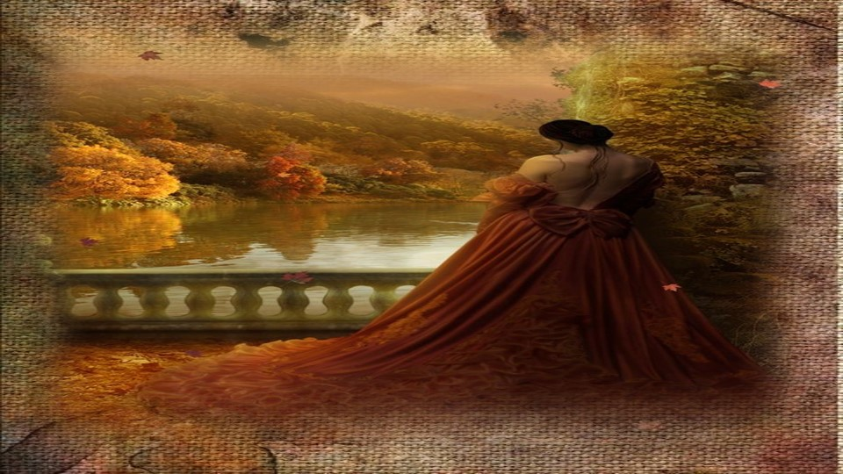

Slide 12
Se dela eu perecer
peço-Te então Senhor:
recebe-me com amor,
por todo o meu sofrer!
Direitos reservados
Laura Lopes

Slide 13
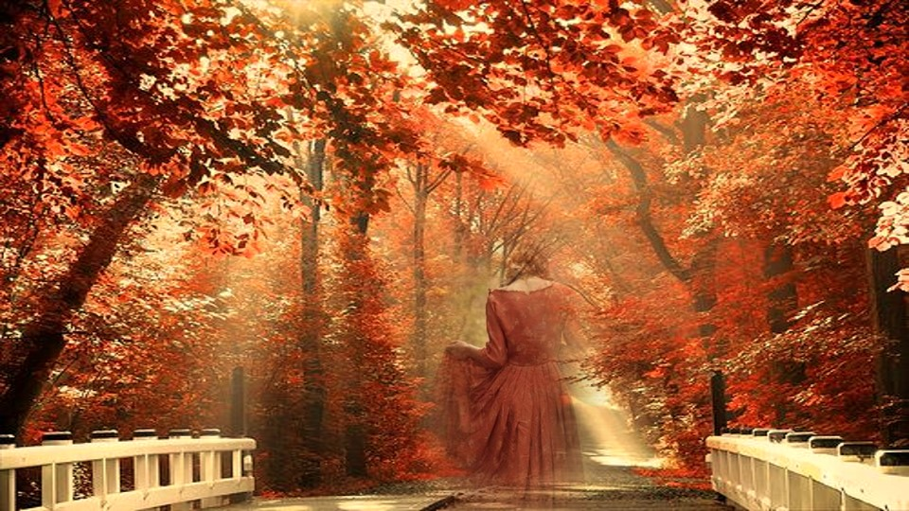

Slide 14
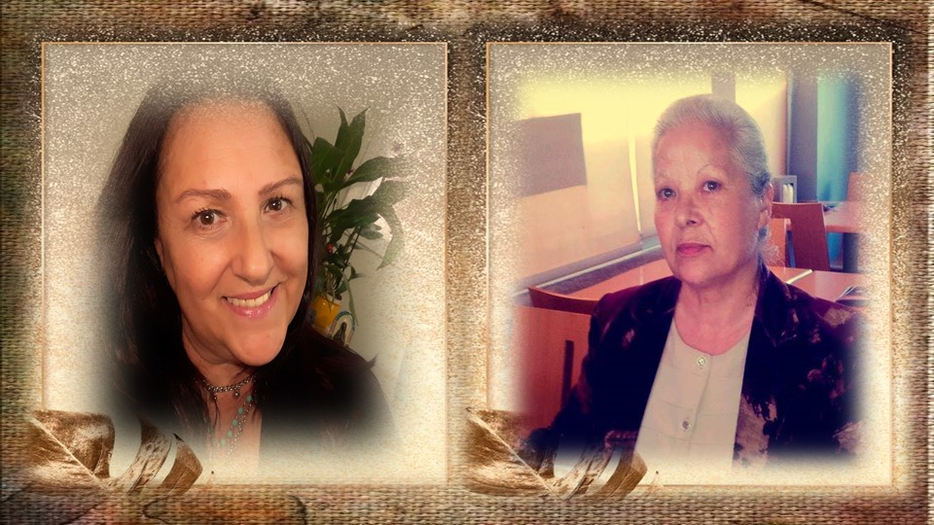
Cléo Menegatt
Laura Lopes

Slide 15


Slide 16
Imagens: Internet e Acervo Pessoal
Texto: Laura Lopes
Música: El Condor Pasa( Guitar Instrumental)
http://www.sergrasan.com.br/cleoslides
Canal no Youtube:
http://www.youtube.com/c/CleoniceMenegattGoelzer
Criação, Formatação e Edição:
Cléo Menegatt
cmenegatt2016@gmail.com

